Slide 1

TIẾT 43- BÀI 17:
bẢO QuẢN CHẤT DINH DƯỠNG
TRONG CHẾ BiẾN MÓN ĂN
( TiẾT 2)
Gv: ĐỖ THỊ THU HỒNG

Slide 2
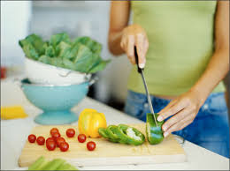
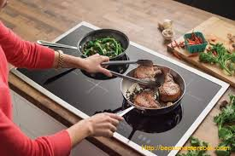
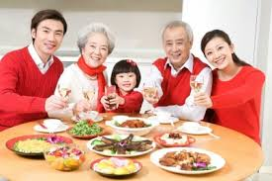
BÀI 17: BẢO QUẢN CHẤT DINH DƯỠNG TRONG CHẾ BIẾN MÓN ĂN (TIẾT 2)
I.BẢO QUẢN CHẤT DINH DƯỠNG KHI CHUẨN BỊ CHẾ BIẾN
II. BẢO QUẢN CHẤT DINH DƯỠNG TRONG KHI CHẾ BIẾN.
1. Tại sao phải quan tâm bảo quản chất dinh dưỡng trong khi chế biến món ăn?
Theo em, tại sao chúng ta phải quan tâm đến bảo quản chất dinh dưỡng trong khi chế biến món ăn?
Vì trong quá trình chế biến nếu không cẩn thận sẽ làm mất các chất dinh dưỡng.

Slide 3
BÀI 17: BẢO QUẢN CHẤT DINH DƯỠNG TRONG CHẾ BIẾN MÓN ĂN (TIẾT 2)
II. BẢO QUẢN CHẤT DINH DƯỠNG TRONG KHI CHẾ BIẾN.
1. Tại sao phải quan tâm bảo quản chất dinh dưỡng trong khi chế biến món ăn?
Chất dinh dưỡng nào dễ bị hao tổn nhiều trong quá trình chế biến?
Các sinh tố

Slide 4
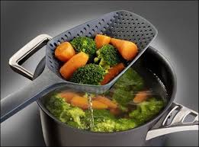
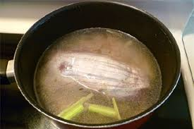
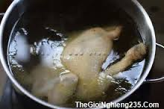
BÀI 17: BẢO QUẢN CHẤT DINH DƯỠNG TRONG CHẾ BIẾN MÓN ĂN (TIẾT 2)
II. BẢO QUẢN CHẤT DINH DƯỠNG TRONG KHI CHẾ BIẾN.
1. Tại sao phải quan tâm bảo quản chất dinh dưỡng trong khi chế biến món ăn?
Vậy sinh tố nào dễ bị mất đi khi đun nấu lâu? Tại sao?
Các sinh tố C, B và PP( B₃ ) Do các sinh tố này dễ tan trong nước.

Slide 5
BÀI 17: BẢO QUẢN CHẤT DINH DƯỠNG TRONG CHẾ BIẾN MÓN ĂN (TIẾT 2)
II. BẢO QUẢN CHẤT DINH DƯỠNG TRONG KHI CHẾ BIẾN.
1. Tại sao phải quan tâm bảo quản chất dinh dưỡng trong khi chế biến món ăn?
- Thực phẩm nếu đun nấu lâu sẽ mất nhiều sinh tố, nhất là các sinh tố tan trong nước như sinh tố C, sinh tố nhóm B và PP

Slide 6
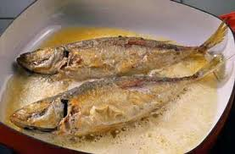
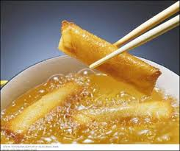
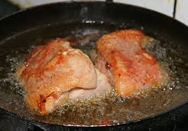
BÀI 17: BẢO QUẢN CHẤT DINH DƯỠNG TRONG CHẾ BIẾN MÓN ĂN (TIẾT 2)
II. BẢO QUẢN CHẤT DINH DƯỠNG TRONG KHI CHẾ BIẾN.
1. Tại sao phải quan tâm bảo quản chất dinh dưỡng trong khi chế biến món ăn?
Vậy sinh tố nào dễ bị mất đi khi rán lâu? Tại sao?
Các sinh tố A, D, E, K. Do các sinh tố này dễ tan trong chất béo.

Slide 7
BÀI 17: BẢO QUẢN CHẤT DINH DƯỠNG TRONG CHẾ BIẾN MÓN ĂN (TIẾT 2)
II. BẢO QUẢN CHẤT DINH DƯỠNG TRONG KHI CHẾ BIẾN.
1. Tại sao phải quan tâm bảo quản chất dinh dưỡng trong khi chế biến món ăn?
- Thực phẩm nếu đun nấu lâu sẽ mất nhiều sinh tố, nhất là các sinh tố tan trong nước như sinh tố C, sinh tố nhóm B và PP.
- Rán lâu sẽ mất nhiều sinh tố nhất là các sinh tố tan trong chất béo như sinh tố A, D, E, K

Slide 8
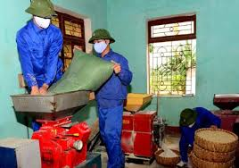
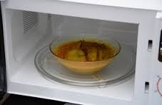
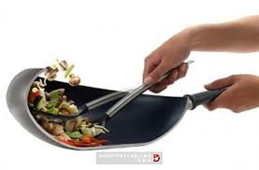
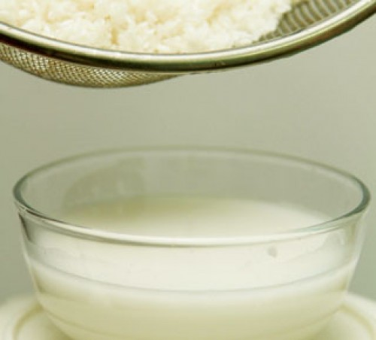
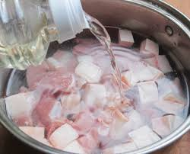
BÀI 17: BẢO QUẢN CHẤT DINH DƯỠNG TRONG CHẾ BIẾN MÓN ĂN (TIẾT 2)
II. BẢO QUẢN CHẤT DINH DƯỠNG TRONG KHI CHẾ BIẾN.
1. Tại sao phải quan tâm bảo quản chất dinh dưỡng trong khi chế biến món ăn?
Những điểm cần lưu ý khi chế biến món ăn
+ Không nên dùng gạo xát quá trắng và vo kĩ gạo
+ Không nên hâm lại thức ăn nhiều lần.
+ Cho thực phẩm vào luộc hay nấu khi nước sôi.
+ Không nên chắt bỏ nước cơm vì sẽ mất sinh tố B₁
+ Khi nấu tránh khuấy nhiều.

Slide 9
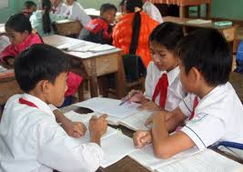
BÀI 17: BẢO QUẢN CHẤT DINH DƯỠNG TRONG CHẾ BIẾN MÓN ĂN (TIẾT 2)
II. BẢO QUẢN CHẤT DINH DƯỠNG TRONG KHI CHẾ BIẾN.
2. Ảnh hưởng của nhiệt độ đối với thành phần dinh dưỡng.
Nhóm 1: Nêu ảnh hưởng của nhiệt độ đối với chất đạm?
Nhóm 2: Nêu ảnh hưởng của nhiệt độ đối với chất béo?
Nhóm 3: Nêu ảnh hưởng của nhiệt độ đối với chất đường bột?
Thảo luận nhóm
Nhóm 4: Nêu ảnh hưởng của nhiệt độ đối với chất khoáng và sinh tố?

Slide 10
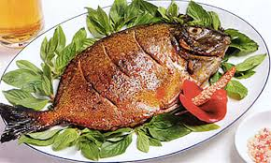
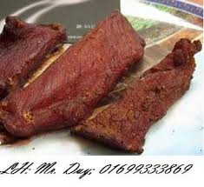
BÀI 17: BẢO QUẢN CHẤT DINH DƯỠNG TRONG CHẾ BIẾN MÓN ĂN (TIẾT 2)
II. BẢO QUẢN CHẤT DINH DƯỠNG TRONG KHI CHẾ BIẾN.
2. Ảnh hưởng của nhiệt độ đối với thành phần dinh dưỡng.
Nhóm 1: Nêu ảnh hưởng của nhiệt độ đối với chất đạm?
Chất đạm ở nhiệt độ cao giá trị dinh dưỡng bị giảm.

Slide 11
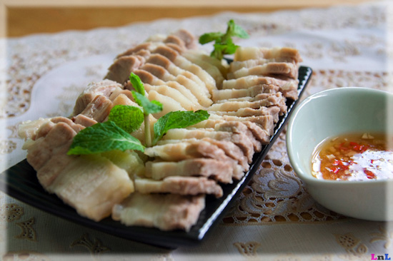
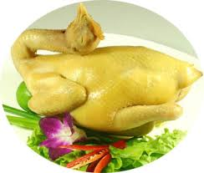
BÀI 17: BẢO QUẢN CHẤT DINH DƯỠNG TRONG CHẾ BIẾN MÓN ĂN (TIẾT 2)
II. BẢO QUẢN CHẤT DINH DƯỠNG TRONG KHI CHẾ BIẾN.
2. Ảnh hưởng của nhiệt độ đối với thành phần dinh dưỡng.
Khi luộc thịt gà, thịt lợn ta cần phải làm gì để đảm bảo chất dinh dưỡng?
Nên nhỏ lửa.

Slide 12
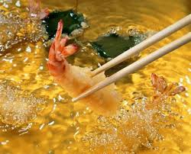
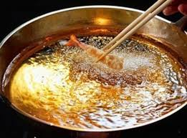
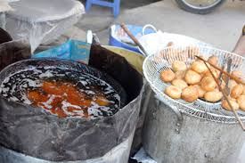
BÀI 17: BẢO QUẢN CHẤT DINH DƯỠNG TRONG CHẾ BIẾN MÓN ĂN (TIẾT 2)
II. BẢO QUẢN CHẤT DINH DƯỠNG TRONG KHI CHẾ BIẾN.
2. Ảnh hưởng của nhiệt độ đối với thành phần dinh dưỡng.
Nhóm 2: Nêu ảnh hưởng của nhiệt độ đối với chất béo?
+ Chất béo đun nóng nhiều sẽ mất vitamin A và chất béo bị biến chất.

Slide 13
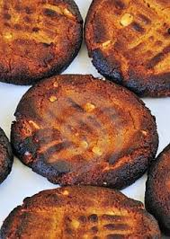
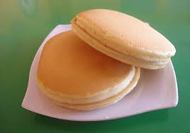
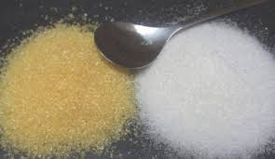
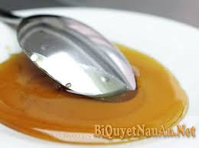
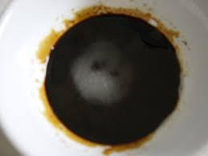
BÀI 17: BẢO QUẢN CHẤT DINH DƯỠNG TRONG CHẾ BIẾN MÓN ĂN (TIẾT 2)
2. Ảnh hưởng của nhiệt độ đối với thành phần dinh dưỡng.
Chất đạm: Đun ở nhiệt độ quá cao giá trị dd sẽ giảm
Chất béo: sẽ bị phân hủy và biến chất
Chất đường bột: cháy đen, tiêu hủy hoàn toàn….
Chất khoáng: tan vào nước
Sinh tố: 1 phần sẽ bị mất đi
II. BẢO QUẢN CHẤT DINH DƯỠNG TRONG KHI CHẾ BIẾN.
Nhóm 3: Nêu ảnh hưởng của nhiệt độ đối với chất đường bột?
Chất đường bột ở nhiệt độ cao sẽ bị phân hủy.

